Slide 1
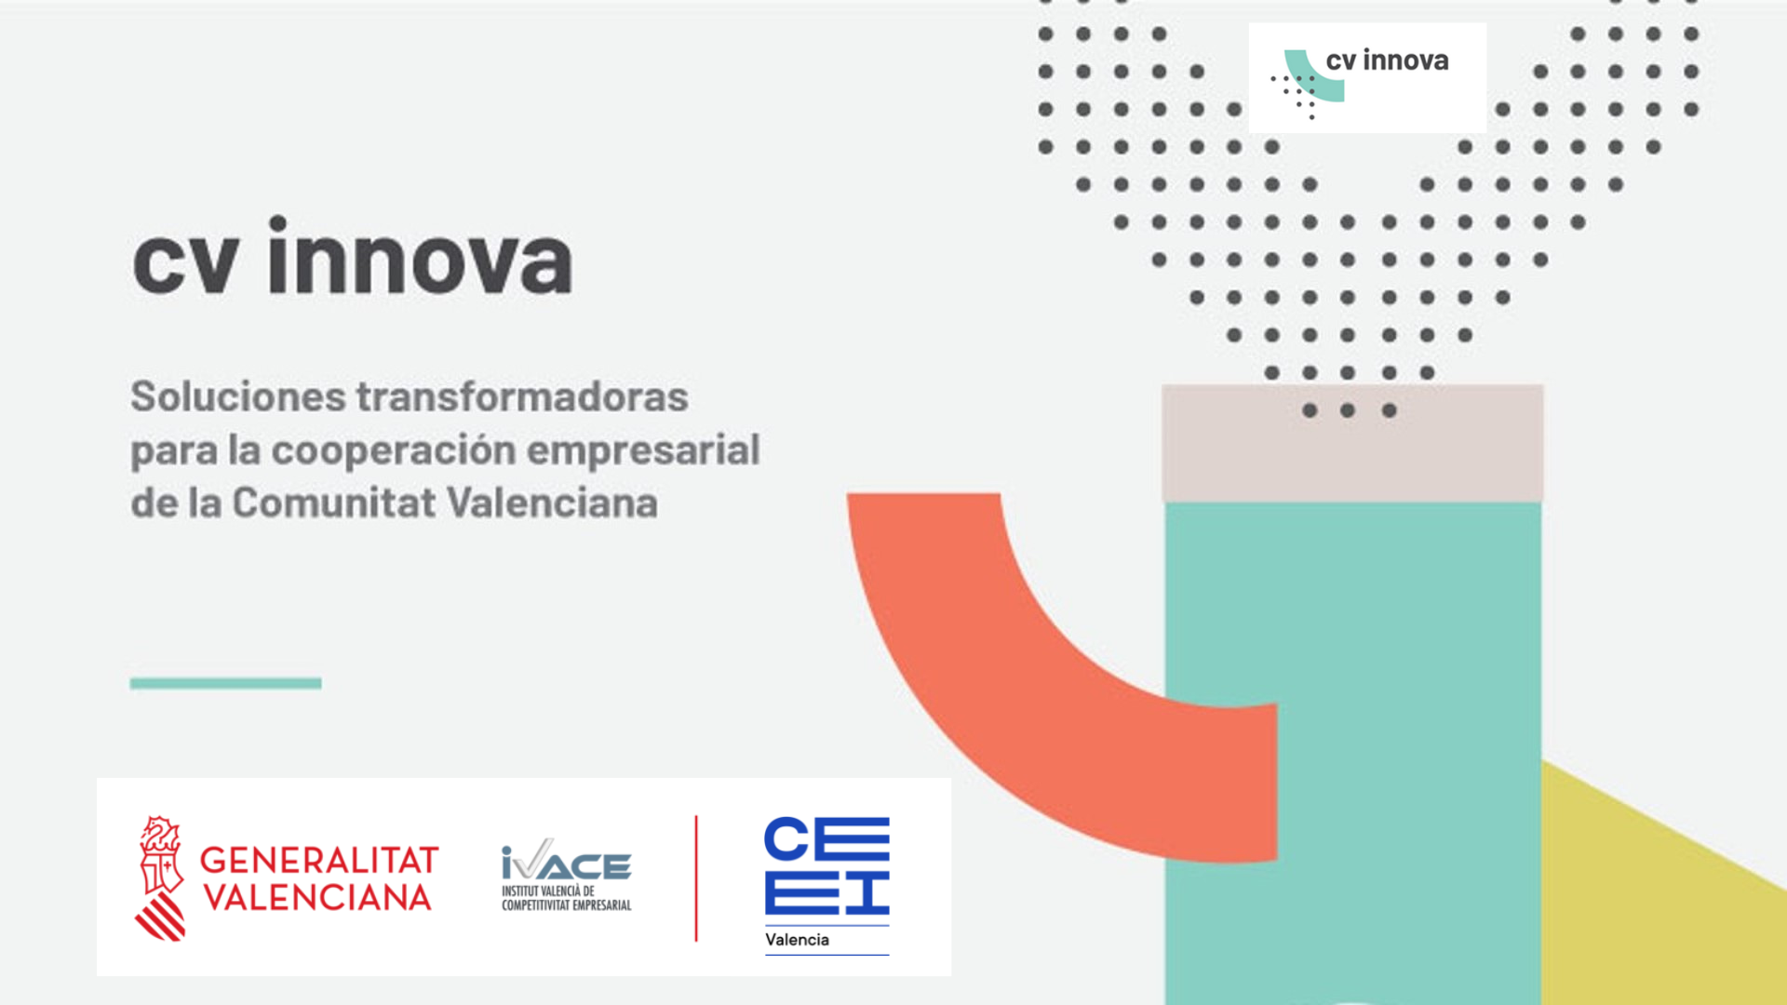



Slide 2

Por si no nos conoces…
Los CEEIs de la CV somos organizaciones sin ánimo de lucro, creadas por iniciativa de la Generalitat Valenciana a través del IVACE para contribuir al desarrollo del tejido empresarial innovador de la CV.
La Red CEEI de la CV está compuesta por 3 CEEIs: Castellón, Elche y Valencia.
Concretamente, en CEEI Valencia (ubicado en el Parque Tecnológico, en Paterna, y con sede también en Alcoy) venimos trabajando desde 1991.
www.ceei-valencia.com
www.sommos-connecta.com
- Henry Ford

Slide 3


CV INNOVA
Qué es:
Es un Programa iniciado en 2021, desarrollado por los CEEIs de la CV y financiado por IVACE+i.
www.sommos-connecta.com

Slide 4

INNOVA
Objetivo:
Difundir un sistema para ayudar a empresas innovadoras de la CV con capacidad de prescripción en su sector a buscar soluciones para resolver retos de innovación y mejora continua, aplicando metodologías de Innovación Abierta.
www.sommos-connecta.com

Slide 5

CV INNOVA
¿Innovación abierta?
- Modelo de gestión de la innovación
- basado en la colaboración empresarial
- con personas y entidades externas a la retadora.
www.sommos-connecta.com

Slide 6
CV INNOVA
Compromisos del CEEI:
Ayudar a identificar y definir un reto clave para cada empresa retadora participante.
Encontrar y filtrar diferentes empresas solucionadoras para cada uno de los retos identificados.
Colaborar en el proceso de análisis, valoración e incorporación de la solución seleccionada (si es el caso)*.
*Para las empresas retadoras NO ES OBLIGATORIA la contratación con alguna de las solucionadoras.
www.sommos-connecta.com

Slide 7
CV INNOVA
Los 3 pasos del proceso:
1 Identifica
Evaluación de necesidades
2 Detecta
3 Conecta
Selección final de solución
Comunica retos
Reto de innovación
Identifica y filtra soluciones
www.sommos-connecta.com

Slide 8


CV INNOVA
Coste para las empresas:
Sin coste económico (0€), al tratarse de un proyecto financiado por IVACE+i.
Dedicación entre 6 y 16* horas a lo largo del año por parte de personas clave en la empresa.
*Esta duración puede variar en función de las características de los retos o soluciones trabajados.
www.sommos-connecta.com

Slide 9

¿QUÉ HICIMOS EN ESTAS 4 EDICIONES?
www.sommos-connecta.com

Slide 10
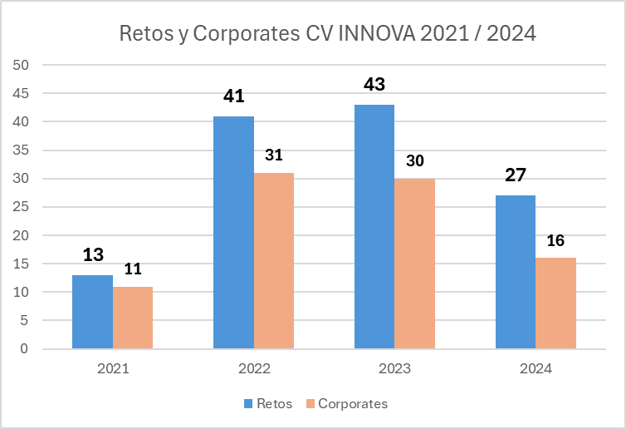
124 RETOS
88 RETADORAS
www.sommos-connecta.com

Slide 11












TRABAJAMOS EN DOCE SECTORES
AGROFOOD
INDUSTRIA
QUÍMICO
TRANSFORMACIÓN DIGITAL
GESTION DEL AGUA
CATERING
RESTAURACIÓN
INGENIERIA
OBRA CIVIL
www.sommos-connecta.com

Slide 12


TRABAJAMOS CON ESTAS EMPRESAS
www.sommos-connecta.com

Slide 13





















TRABAJAMOS CON ESTAS EMPRESAS
https://somatechhub.es/cv-innova
www.sommos-connecta.com

Slide 14

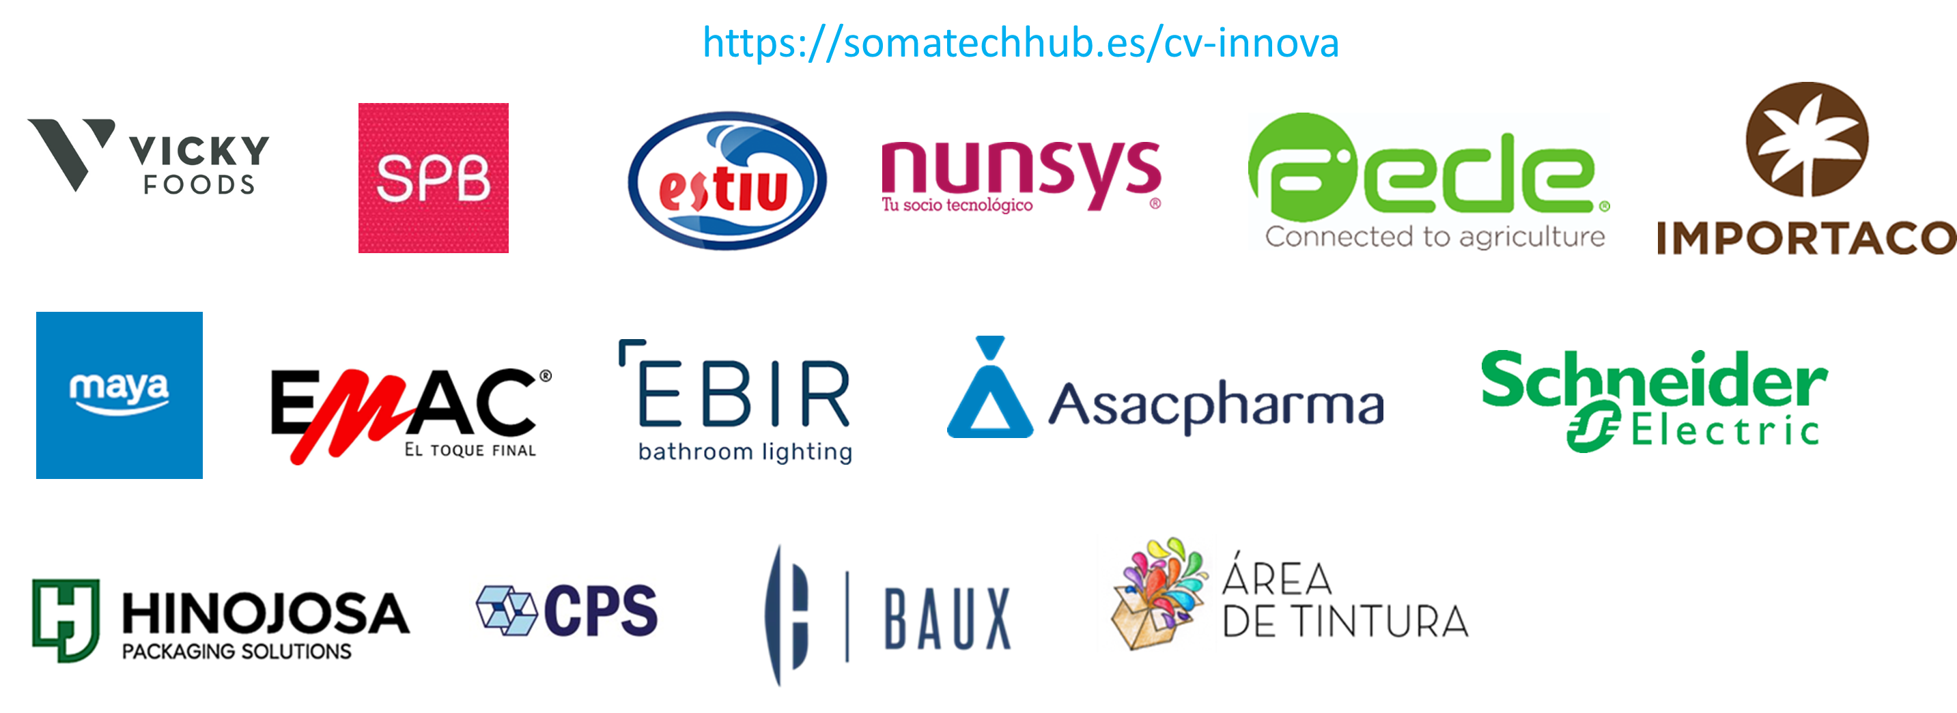
www.sommos-connecta.com

Slide 15
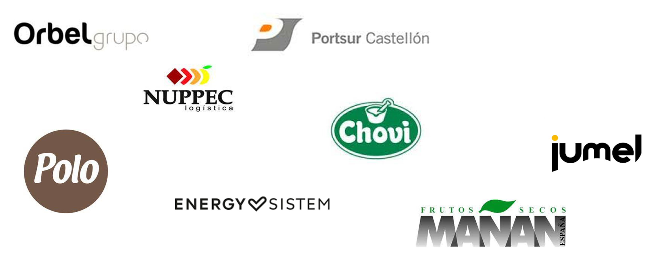

www.sommos-connecta.com

Slide 16
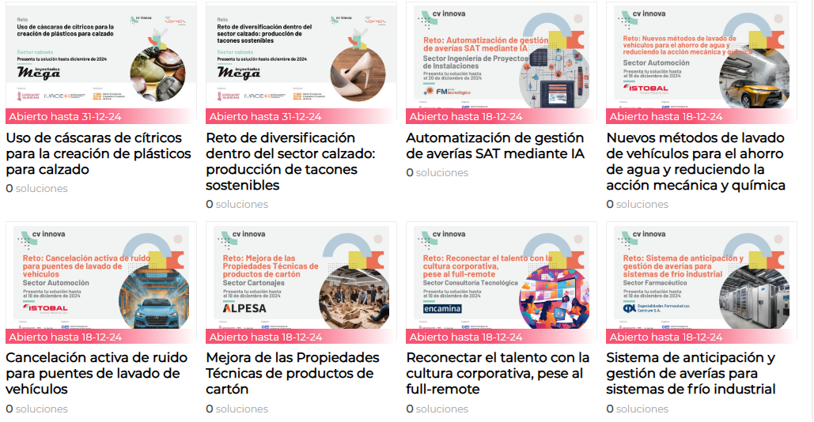

En 2024 TRABAJAMOS SOBRE ESTOS RETOS
www.sommos-connecta.com

Slide 17





82
ESTA FUE NUESTRA BÚSQUEDA
6500
4500
2000
300
88 Corporates
124 retos trabajados
Empresas solucionadoras contactadas: 2000 de más de 70 países.
Empresas solucionadoras finalistas: 300
40% Comunitat Valenciana
www.sommos-connecta.com

Slide 18
MUCHAS GRACIAS
Datos de contacto
Luis Vera y Juan Simó
CEEI Valencia
Luis.vera@ceei.net // juan.simo@ceei.net
961.994.200// 647 583 275
www.sommos-connecta.com
- Henry Ford

